Slide 1
Знакомство с языками программирования
Семинар 2.

Slide 2
Задача 2: Даны два числа. Показать большее и меньшее число.
Задача 4: Найти максимальное из трёх чисел.
Задача 6: Выяснить является ли число чётным.
Задача 8: Показать чётные числа от 1 до N.
Домашнее задание 1 семинара

Slide 3
Циклический ввод переменной типа double
double varA;
while (true)
{
Console.Write("Введите А: ");
if (double.TryParse(Console.ReadLine(), out varA))
break;
Console.WriteLine("Ошибка ввода!");
}
Console.WriteLine($"A={varA}");

Slide 4
Ваши вопросы?

Slide 5
Семинары блока
“Знакомство с языками программирования”
1
Сегодня -
Продолжение: задачи уровня “Почувствуй себя интерном”
2
Задачи уровня: “Почувствуй себя джуном”
3
Задачи уровня: “Почувствуй себя мидлом”

Slide 6
Формат работы
Вопросы, обсуждение домашнего задания
Демонстрация решения задачи
Работа в сессионных залах
Обсуждение программы (решения задачи) в общем зале

Slide 7
Демонстрация решения
9. Напишите программу, которая выводит случайное число из отрезка [10, 99] и показывает наибольшую цифру числа.
78 -> 8
12-> 2
85 -> 8
10
99

Slide 8
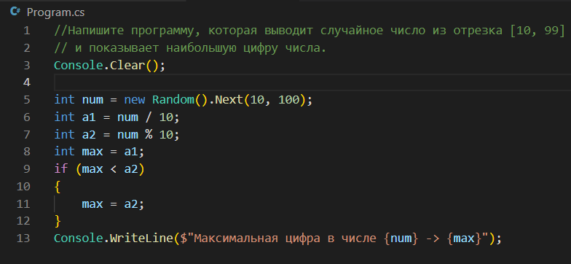


Slide 9

Решение в группах задач:
11. Напишите программу, которая выводит случайное трёхзначное число и удаляет вторую цифру этого числа.
456 -> 46
782 -> 72
918 -> 98
12 мин

Slide 10
Общее обсуждение решения:
11. Напишите программу, которая выводит случайное трёхзначное число и удаляет вторую цифру этого числа.
456 -> 46
782 -> 72
918 -> 98
8 мин

Slide 11
Решение в группах задач:
12. Напишите программу, которая будет принимать на вход два числа и выводить, является ли второе число кратным первому. Если число 2 не кратно числу 1, то программа выводит остаток от деления.
34, 5 -> не кратно, остаток 4
16, 4 -> кратно
12 мин

Slide 12
Общее обсуждение решения:
12. Напишите программу, которая будет принимать на вход два числа и выводить, является ли второе число кратным первому. Если число 2 не кратно числу 1, то программа выводит остаток от деление.
34, 5 -> не кратно, остаток 4
16, 4 -> кратно
8 мин

Slide 13
Ваши вопросы?
Перерыв
Notes:
Для удобства можно использовать таймер на экране: вариант 1, вариант 2

Slide 14
Решение в группах задач:
14. Напишите программу, которая принимает на вход число и проверяет, кратно ли оно одновременно 7 и 23.
14 -> нет
46 -> нет
161 -> да
12 мин

Slide 15
Общее обсуждение решения:
14. Напишите программу, которая принимает на вход число и проверяет, кратно ли оно одновременно 7 и 23.
14 -> нет
46 -> нет
161 -> да
8 мин

Slide 16
Решение в группах задач:
16. Напишите программу, которая принимает на вход два числа и проверяет, является ли одно число квадратом другого.
5, 25 -> да
-4, 16 -> да
25, 5 -> да
8,9 -> нет
12 мин

Slide 17
Общее обсуждение решения:
16. Напишите программу, которая принимает на вход два числа и проверяет, является ли одно число квадратом другого.
5, 25 -> да
-4, 16 -> да
25, 5 -> да
8,9 -> нет
8 мин

Slide 18
Ваши вопросы?

Slide 19
Домашнее задание
Задание | Пример
Задача 10: Напишите программу, которая принимает на вход трёхзначное число и на выходе показывает вторую цифру этого числа. | 456 -> 5 782 -> 8 918 -> 1
Задача 13: Напишите программу, которая выводит третью цифру заданного числа или сообщает, что третьей цифры нет. | 645 -> 5 78 -> третьей цифры нет 32679 -> 6
Задача 15: Напишите программу, которая принимает на вход цифру, обозначающую день недели, и проверяет, является ли этот день выходным. | 6 -> да 7 -> да 1 -> нет

Slide 20



Рефлексия
Семинар 2. Знакомство с языками программирования
Был урок полезен вам?
Узнали вы что-то новое?
Что было сложно?
Notes:
Вы можете сами менять вопросы! Попросите студентов ответить голосом или отписаться в чате.

